Slide 1
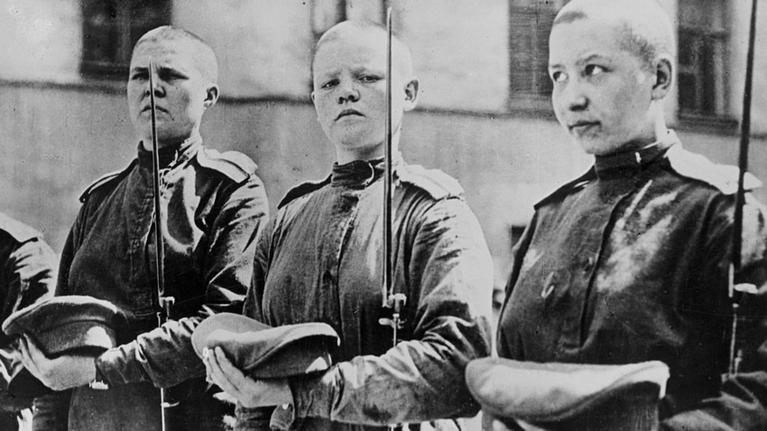
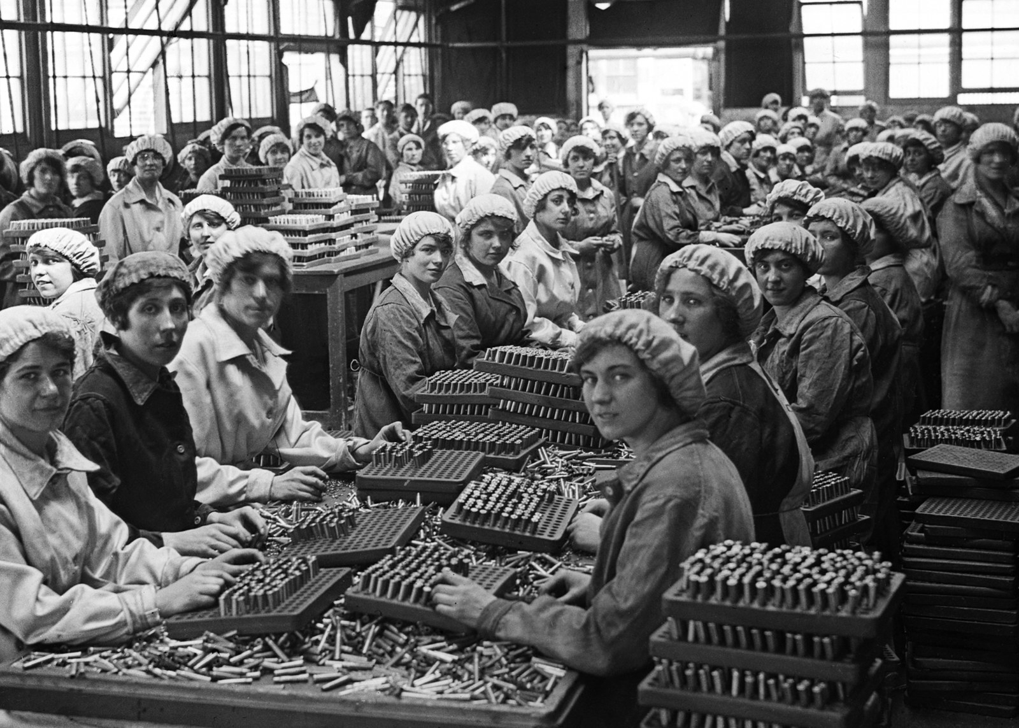
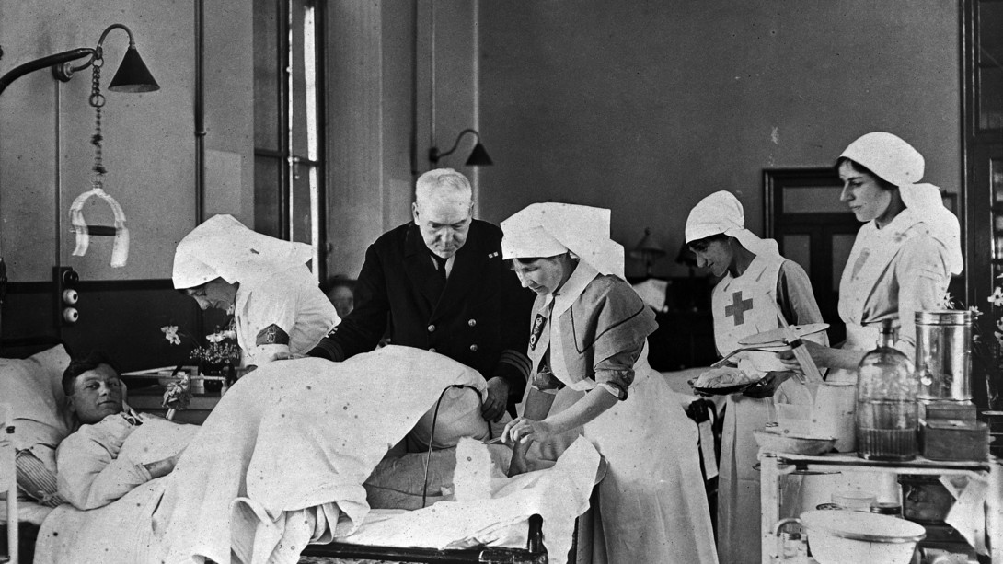
LA PRIMERA GUERRA MUNDIAL TIENE ROSTRO DE MUJER
RUBÉN COUCEIRO QUINTANA
DEPARTAMENTO GEOGRAFÍA E HISTORIA
I.E.S FRAY PEDRO DE URBINA (MIRANDA DE EBRO)

Slide 2
OBJETIVOS
DAR VISIBILIDAD EN EL CURRICULO Y EN LOS LIBROS DE TEXTO A LAS MUJERES
DEMOSTRAR QUE SU PAPEL EN LA HISTORIA HA SIDO TAN RELEVANTE COMO EL DE LOS HOMBRES
DESMENTIR LA IDEA TRADICIONAL DE QUE EN UN CONFLICTO BELICO LA MUJER JUEGA UN PAPEL DE ENFERMERA O CUIDADORA.
APORTAR INFORMACIÓN SOBRE GRANDES HEROINAS EN EL FRENTE DE BATALLA.

Slide 3
CONTEXTO QUE VEMOS EN LOS LIBROS DE TEXTO
“Si bien las mujeres no se incorporaron a los ejércitos, fueron movilizadas para que participaran en el esfuerzo de guerra colectivo”
“ Millones de mujeres reemplazaron en sus puestos de trabajo a los hombres que acudían al frente, realizando las labores masculinas”
“Su papel en el frente era el de enfermeras”.
LA MOVILIZACIÓN DE LAS MUJERES
LA LLAMADA A OCUPAR PUESTOS DE TRABAJO
EL TRABAJO EN LAS FABRICAS Y EN LOS TRANSPORTES
LAS ENFERMERAS EN EL FRENTE
LAS MUJERES QUIEREN MANTENER SU TRABAJO…
… Y TAMBIEN QUIEREN VOTAR

Slide 4
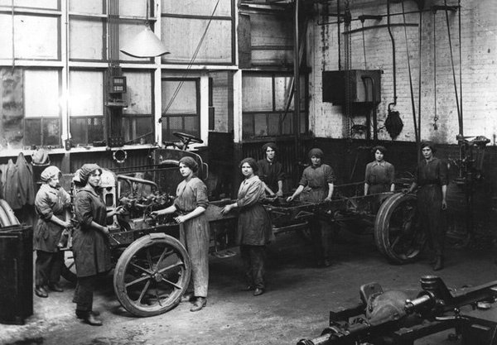
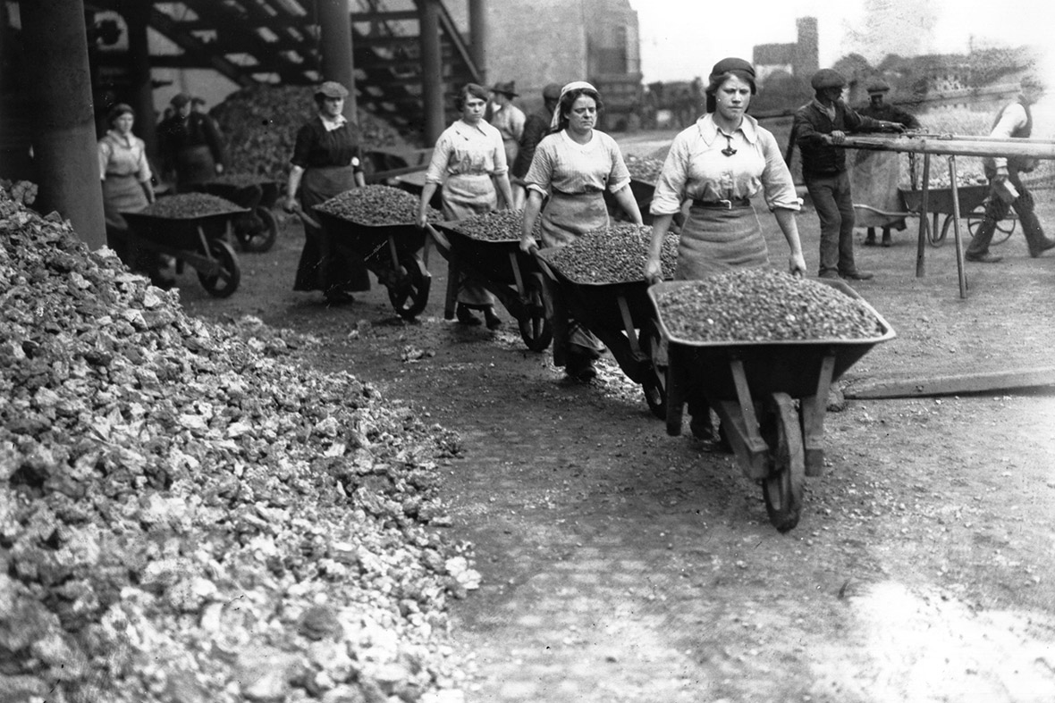

Slide 5
EL PAPEL TRADICIONAL
El papel tradicional otorgado a las mujeres en este periodo ha sido el de elemento “tirita”, el cual ante la imposibilidad de dar cobertura con población masculina en los diferentes sectores económicos, se las utilizaba como “cuidadoras temporales” del puesto de trabajo que correspondía a los hombres, hasta que regresaran del frente.
Terminada la guerra, deben volver a los trabajos que desempeñaban anteriormente, pero no desean volver tras demostrar su cualificación para desarrollar esos trabajos. Pero los empleos son muy limitados y están primero los hombres.

Slide 6
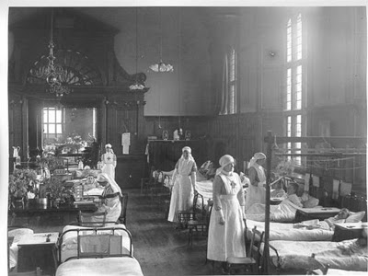
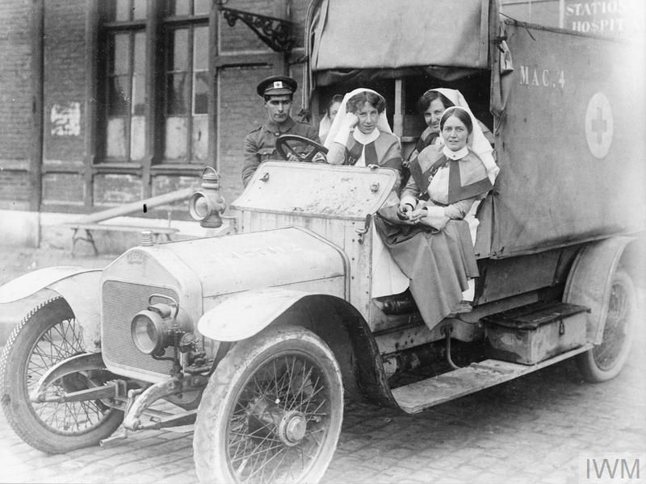
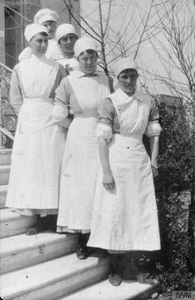
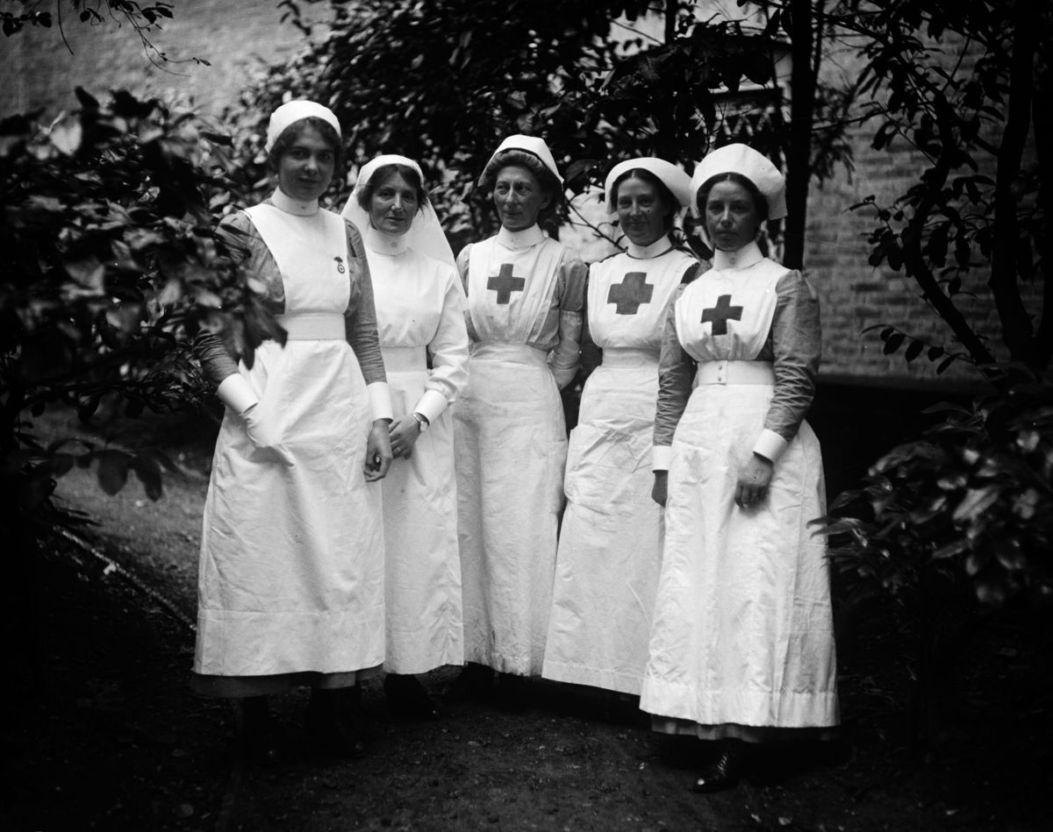

Slide 7
EL PAPEL DE ENFERMERA
Desempeñaban una labor diaria que era aplicar los cuidados básicos a los heridos que llegaban a los hospitales.
Dar alimentación y generar un espacio lo mas cómodo posible para los enfermos.
Seguir las pautas de los cirujanos.
Atender y cubrir las necesidades de los soldados, hacer que se sintieran bien.
Cuidar y ayudar.
Papel anónimo y sin rastro en los libros de historia.

Slide 8
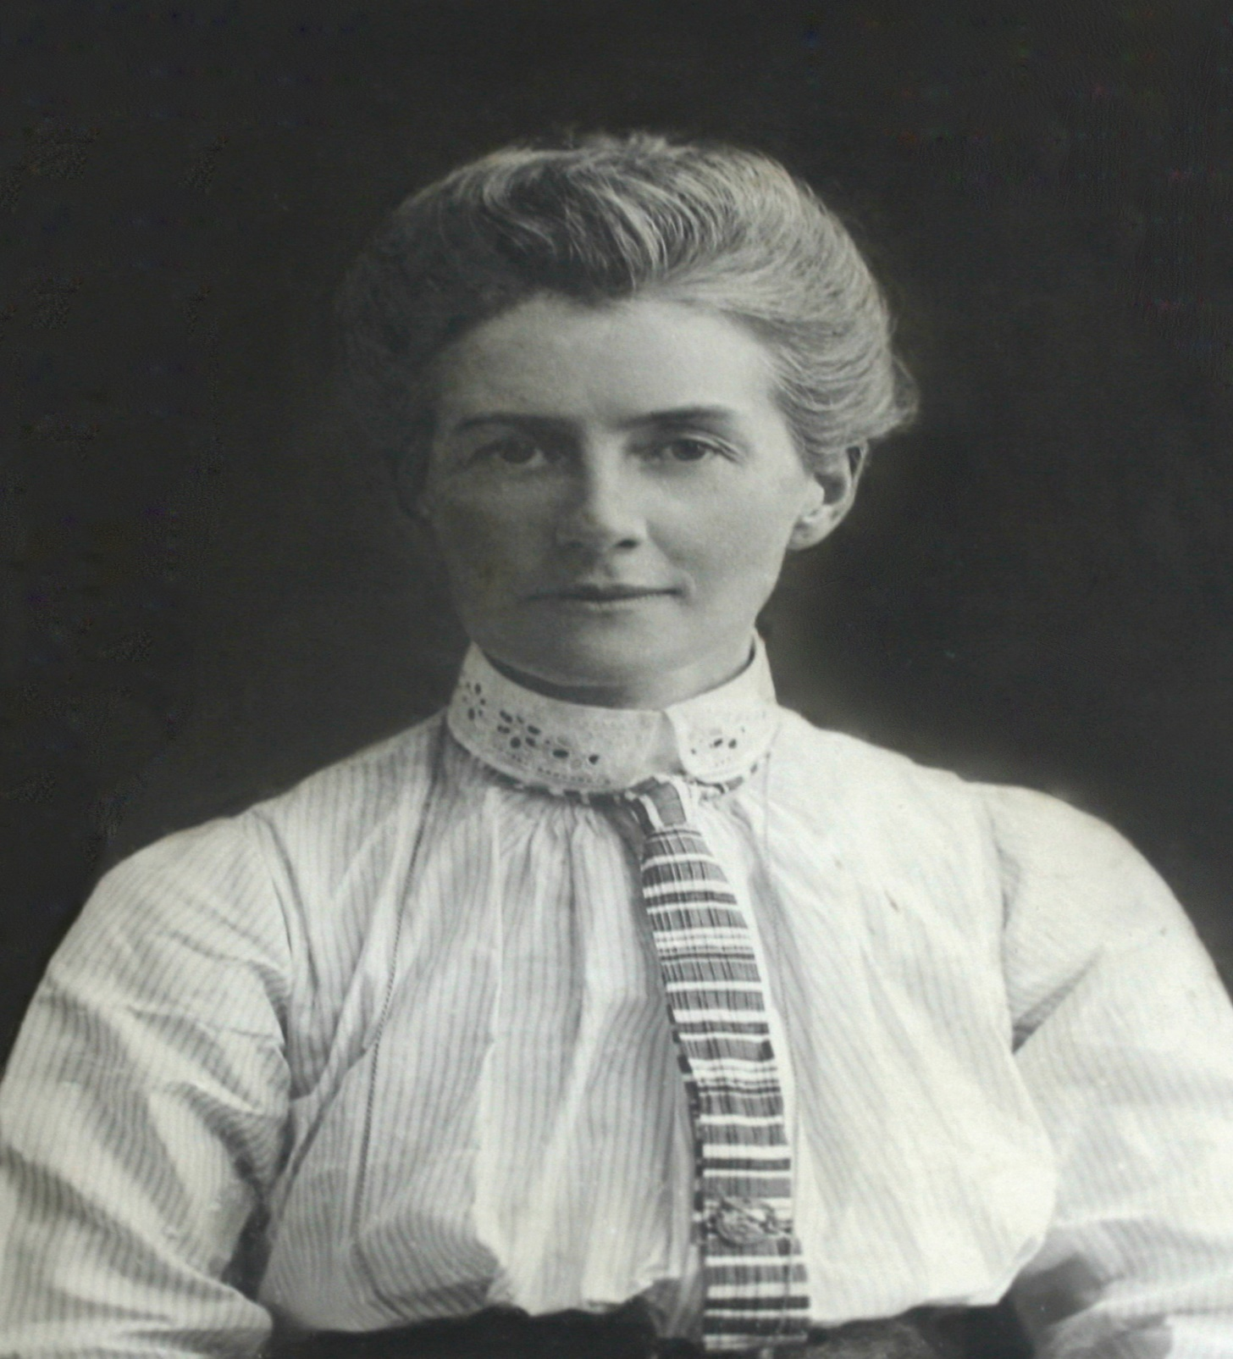
EDITH CAVELL
Enfermera belga.
Mantuvo una red secreta para poder evacuar a soldados aliados para que no murieran en territorio prusiano.
La interrogaron, la engañaron para que confesara lo que estaba haciendo, y acabó fusilada,
Se convirtió en una heroína belga, símbolo de valentía e icono de los aliados
Se compusieron canticos populares en Bélgica en su honor.
Esta foto de Autor desconocido está bajo licencia CC BY-SA

Slide 9
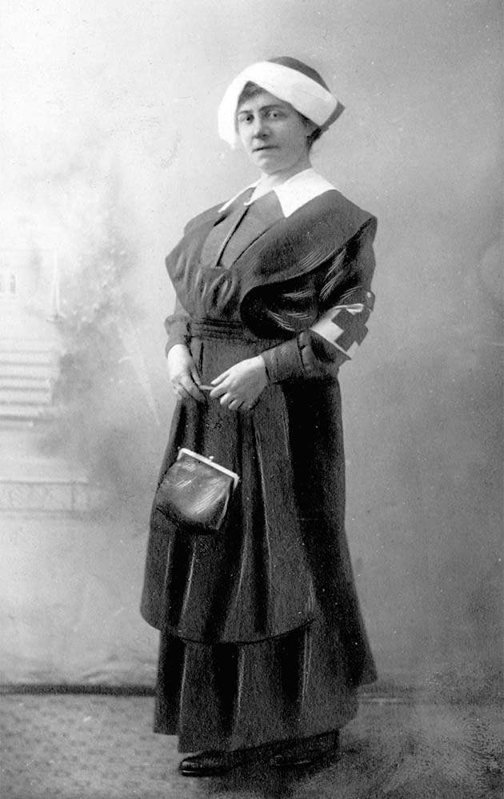
SOFIA CASANOVA
Enfermera española
Al estallido de la Gran Guerra se encontraba en Polonia.
Se implicaría muchísimo en el conflicto, cuidando enfermos y heridos, en los hospitales, en la retaguardia.
Gracias a su trabajo en la guerra, el zar Nicolás II de Rusia, el último antes de la revolución bolchevique, le concedió la Medalla de Santa Ana.

Slide 10
EL FRENTE TAMBIEN TIENE NOMBRE DE MUJER
Toda esta visión tradicional conocida se aleja de una visión mas global del papel de estas heroínas en la “Gran Guerra”.
El anonimato de las heroínas con nombre propio como las anteriores enfermeras que hemos visto, se queda en nada comparándolo con ese silencio de su papel jugado en el frente de la batalla.
Se demuestra que su labor bélica fue también importante y con nombres propios como vamos a ver a continuación.
Desde Batallones compuestos en exclusividad por mujeres, hasta grandes heroínas condecoradas por su labor.

Slide 11
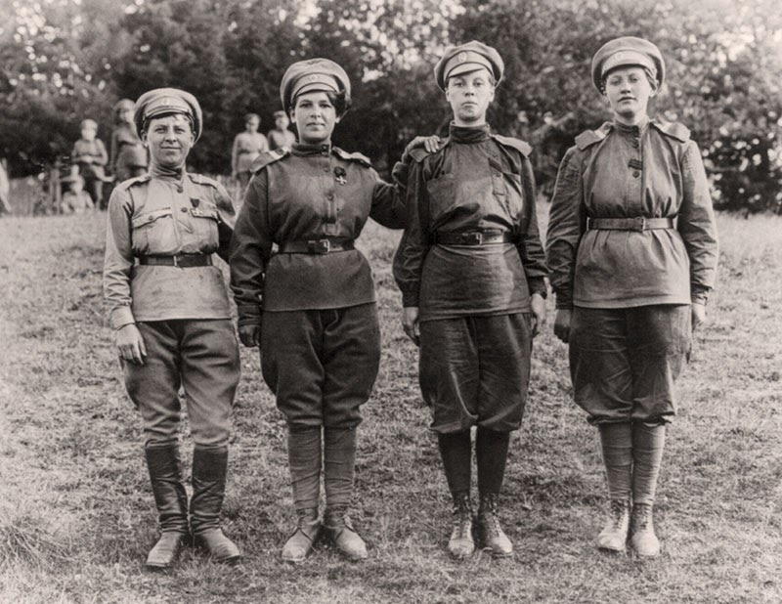
BATALLONES DE MUJERES EN EL FRENTE.
Conocidos como batallones de la muerte.
Creados por Kerenski para alentar a las tropas que ya estaban desmotivadas
El primero de ellos, formado por 2000 voluntarias de las cuales solo aguantaron 300.
Las autoridades pensaban que alentarían los ánimos de los soldados y además verlas allí luchar les avergonzaría y pelearían mucho mas para diferenciarse de ellas.
Liderado y dirigido por María Bochkariova

Slide 12
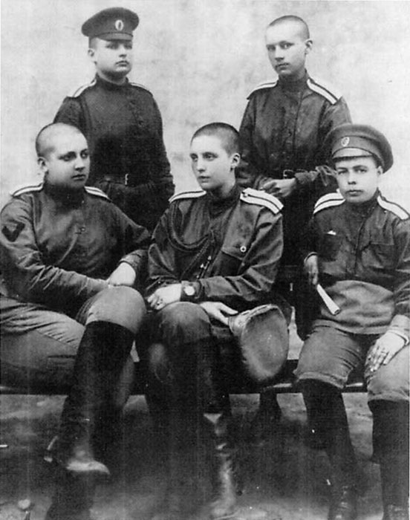
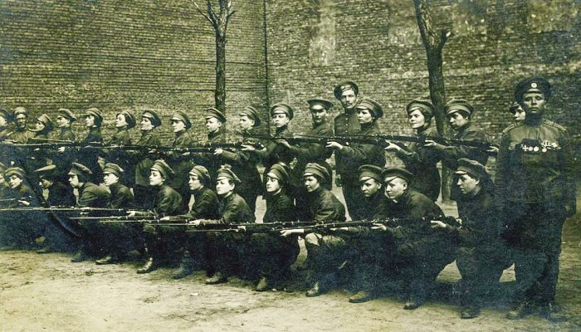
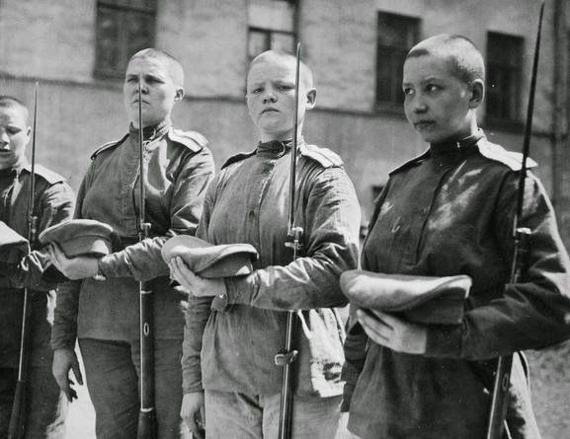

Slide 13
MARIA BOCHKARIOVA
Encargada de la creación del primer batallón integrado exclusivamente por mujeres.
En junio de 1917, Yashka, como era conocida, y su batallón fueron enviadas a Smorgon (Bielorrusia) para participar en la ofensiva contra los alemanes.
Ellas lograron abrir brecha en territorio enemigo a pesar de lo desmoralizados que estaban el resto de sus compañeros, casi todos hombres.
Fue condecorada en 3 ocasiones.

Slide 14
DOROTHY LAWRENCE
Quería ser periodista para contar como era la vida en las trincheras.
El Alto Mando se rio de ella y ceso temporalmente en esta idea.
Gracias a un grupo de soldados y consiguiendo un uniforme de las tropas británicas, se disfrazo de hombre llamándose Denis Smith.
Estuvo 10 días formando parte de una División de la Compañía Tuneladora de Ingenieros Reales.
Se entrego por el riesgo y por miedo a meter en un problema a los soldados que la ayudaron.
La recluyeron y la obligaron a firmar una declaración por la cual no contaría su experiencia en ningún periódico.
Acepto, pero relataría esos diez días en sus memorias “The only English Woman Soldier”.

Slide 15
FLORA SANDERS
Inicialmente enfermera voluntaria.
Sirvió como oficial del Ejercito Real Serbio en la Primera Guerra Mundial.
Fue la única mujer británica que sirvió oficialmente en la guerra.
En la confusión de la guerra fue inscrita en el ejercito Serbio.
Fue ascendida a sargento mayor y tras la guerra a capitán.
Condecorada con 7 medallas.
En la Segunda Guerra Mundial fue atrapada por la Gestapo.

Slide 16
ECATERINA TEODORIU
Su destino iba camino de ser otra enfermera mas.
La muerte de su hermano provoco que diera el paso de alistarse en el ejercito rumano.
Se unió al Regimiento de Infantería de Gorj y demostró una habilidad innata para realizar estrategias inteligentes.
Fue capturada por los alemanes, pero conseguiría escapar.
Fallecería en el campo de batalla tras alcanzarle una ráfaga de balas de una ametralladora.

Slide 17
MILUNKA SAVIC
Decidido ir al frente en lugar de su hermano en la Segunda Guerra Balcánica.
Cuando descubrieron que era una mujer ya había sido ascendida a cabo.
Tuvo una carrera militar meteórica.
Durante la Primera Guerra Mundial sus hazañas fueron distinguidas en numerosas ocasiones.
Se convirtió en la mujer con mas condecoraciones militares de la historia.
Una de sus grandes operaciones fue el aprisionamiento de 43 soldados búlgaros en el frente balcánico.

